Slide 1
20/01/31
학부연구생 발표
크롤링 & Yolo
산업보안학과 임채원
산업보안학과 최병준

Slide 2
INDEX
소통 및 협업
크롤링 Class diagram
Yolo v3 – 음식/비음식 구별
향후 계획

Slide 3
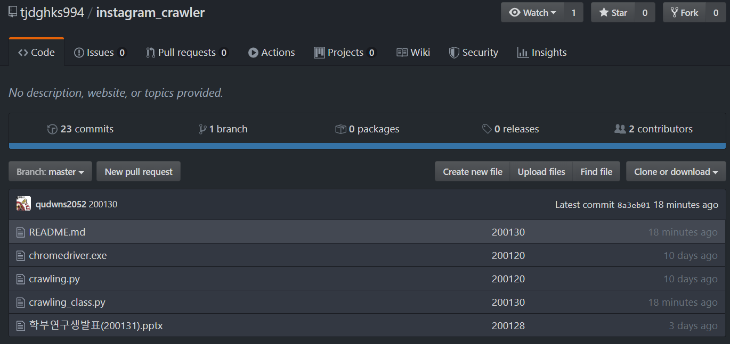
1. 소통 및 협업

Slide 4
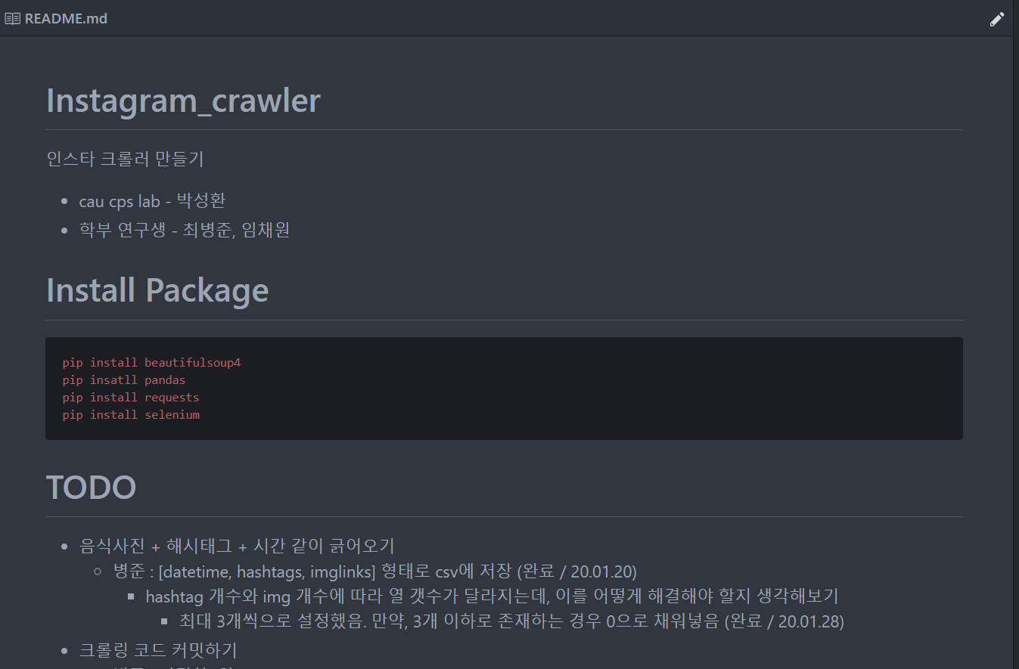
1. 소통 및 협업

Slide 5
2. 크롤링 Class diagram
Instagram_crawler
url
해시태그 검색 url
instagram.com/explore/tags/음식
collected_url
url을 통해 검색된 게시물들의 url list
data
게시물을 올린 시간, 해쉬 태그, 이미지 링크의 집합
url : string
collected_url : list
data : DataFrame
set_url(url : string) : None
collect_url(count : int) : None
make_data() : None
get_collected_url() : list
get_data() : DataFrame
save_data(filename : string) : None

Slide 6
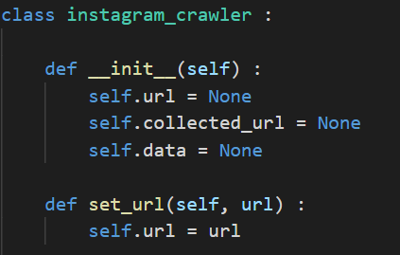
2. 크롤링 Class diagram

Slide 7
2. 크롤링 Class diagram
Instagram_crawler
set_url(url : string) : None
url 변수 값 세팅
collect_url(count : int) : None
colleted_url 변수 값 세팅
count로 최대 게시물 제한
make_data() : None
data 변수 값 세팅
url : string
collected_url : list
data : DataFrame
set_url(url : string) : None
collect_url(count : int) : None
make_data() : None
get_collected_url() : list
get_data() : DataFrame
save_data(filename : string) : None

Slide 8
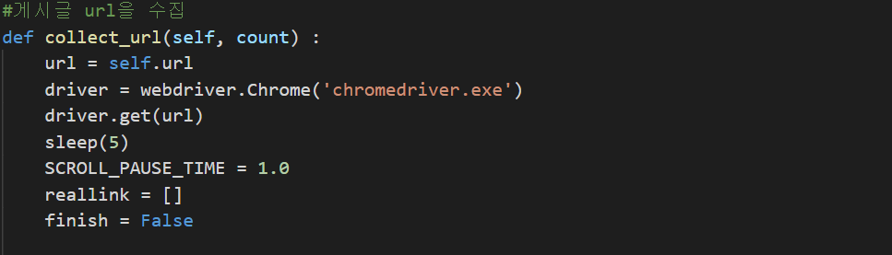
2. 크롤링 Class diagram

Slide 9
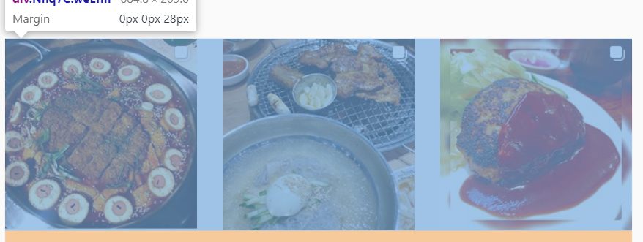
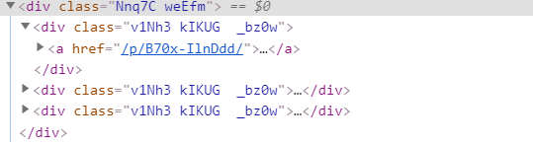
2. 크롤링 Class diagram

Slide 10
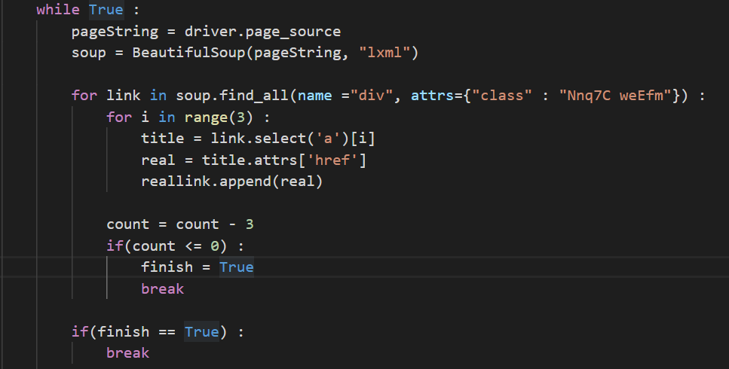
2. 크롤링 Class diagram

Slide 11
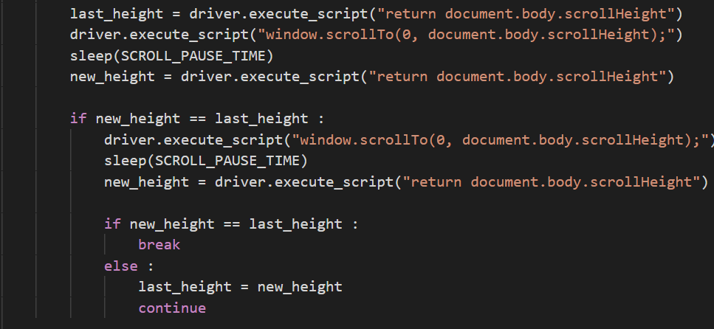
2. 크롤링 Class diagram

Slide 12
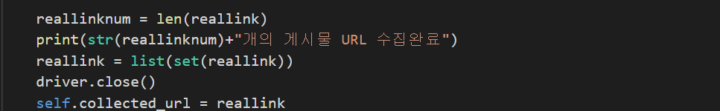
2. 크롤링 Class diagram

Slide 13
2. 크롤링 Class diagram
Instagram_crawler
set_url(url : string) : None
url 변수 값 세팅
collect_url(count : int) : None
colleted_url 변수 값 세팅
count로 최대 게시물 제한
make_data() : None
data 변수 값 세팅
url : string
collected_url : list
data : DataFrame
set_url(url : string) : None
collect_url(count : int) : None
make_data() : None
get_collected_url() : list
get_data() : DataFrame
save_data(filename : string) : None

Slide 14
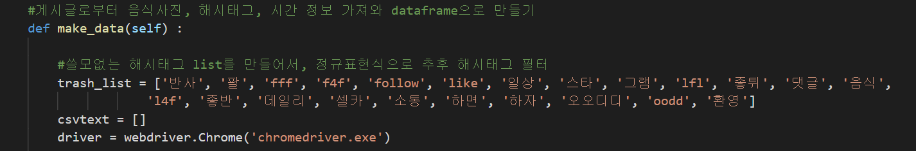
2. 크롤링 Class diagram

Slide 15
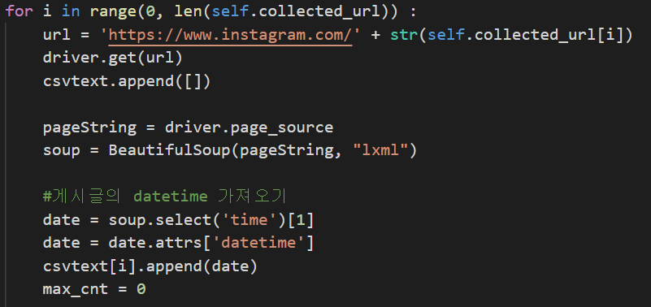
2. 크롤링 Class diagram

Slide 16
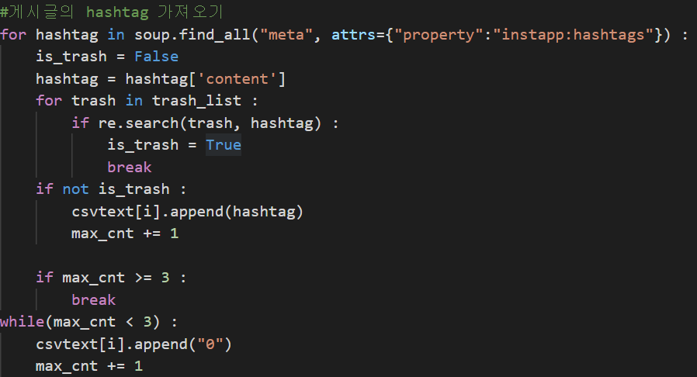
2. 크롤링 Class diagram

Slide 17
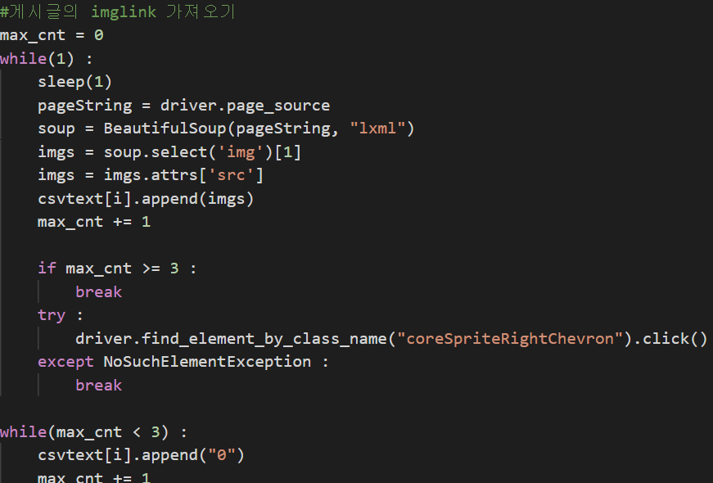
2. 크롤링 Class diagram

Slide 18
2. 크롤링 Class diagram
Instagram_crawler
get_collected_url() : list
collected_url 변수 return
get_data() : DataFrame
data 변수 return
save_data(filename : string) : None
data를 csv 파일로 save
url : string
collected_url : list
data : DataFrame
set_url(url : string) : None
collect_url(count : int) : None
make_data() : None
get_collected_url() : list
get_data() : DataFrame
save_data(filename : string) : None

Slide 19
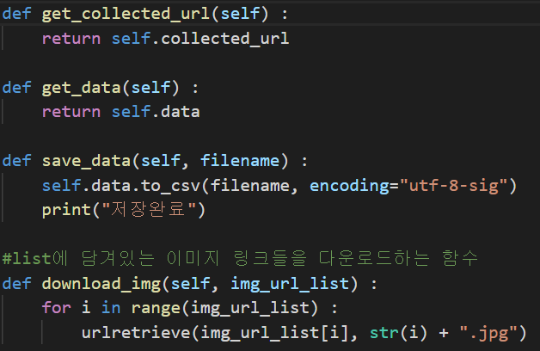
2. 크롤링 Class diagram

Slide 20
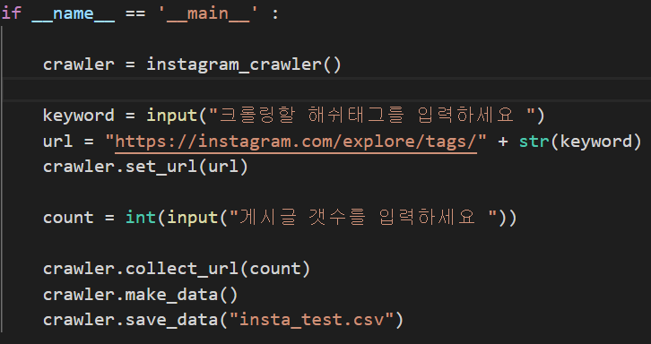
2. 크롤링 Class diagram
Main 함수

Slide 21
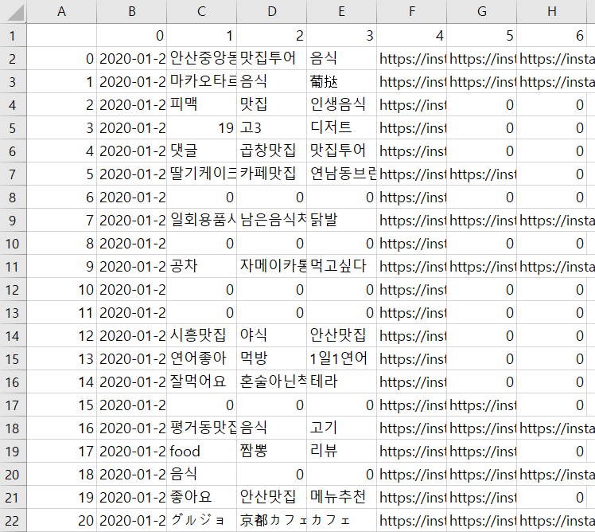
2-1. 크롤링 결과물

Slide 22
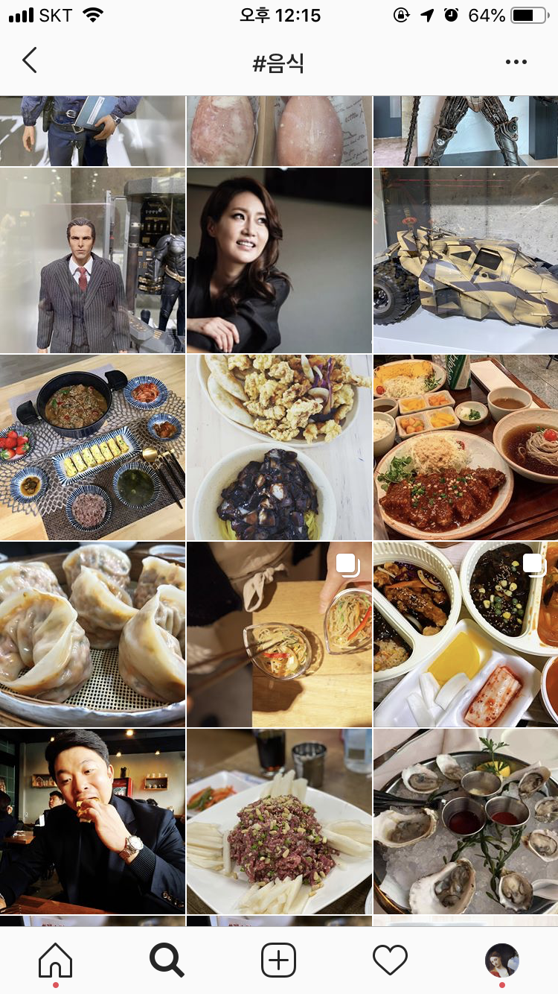
3. Yolo v3 – 음식/비음식 구별
#음식으로 검색하면 음식도 나오지만 음식이 아닌 사진도 나옴
대량으로 게시글을 긁어 올 시 하나하나 삭제하기는 무리이므로 yolo v3를 사용해 음식이 아닌 사진들을 구별하기로 함

Slide 23
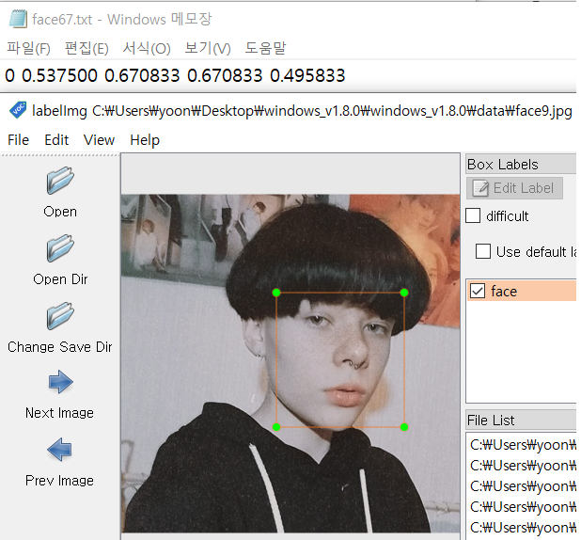
3. Yolo v3 – 음식/비음식 구별
#음식을 했을 때 주로 같이 나오는 사진 : 셀카, 고양이, 개, 식당 내부
음식 사진만 구별해서 추출하기엔 음식 자체의 종류 별 라벨링이 힘드므로 셀카, 고양이, 개, 식당 내부의 사진을 제외하기로 함
크롤러를 사용해 #얼굴, #댕스타그램, #반려묘, #카페의자, #카페식탁 (주로 식당 내부를 찍을 땐 의자, 식탁이 잘 나옴 → 사진에 의자와 식탁의 점수가 높을 경우 제외) 해시태그의 100개 게시글들의 사진을 가져옴
Labelimg 를 사용해 각 사진들 라벨링
Face의 경우, 반만 나오거나 거울셀카의 비중도 높아서 face, half_face, phone_face로 세분화

Slide 24
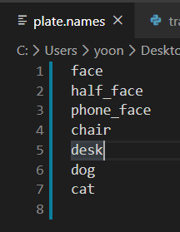
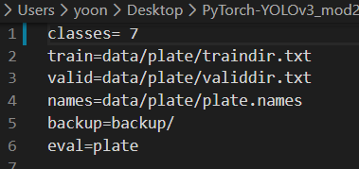
3. Yolo v3 – 음식/비음식 구별
총 7개의 클래스
사진들 경로 저장

Slide 25
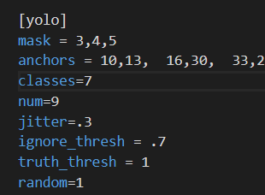
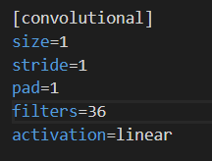
3. Yolo v3 – 음식/비음식 구별
Yolo v3 의 layer들을 정의해 놓은 yolov3.cfg 파일 수정
Classes = 7
Filters = 3*(5+7) = 36

Slide 26
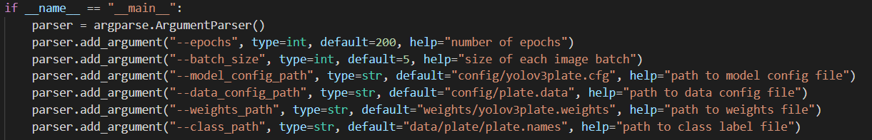
3. Yolo v3 – 음식/비음식 구별
Train 코드 수정
맨 처음 학습 데이터를 가져올 때
데이터의 양이 기존의 coco에 비해서는 적으므로 세대 늘림
그 외 coco에 맞춰진 부분들 수정 (주로 경로 수정)

Slide 27
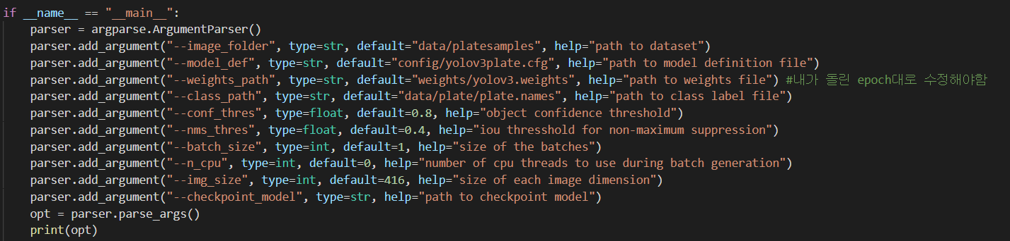
3. Yolo v3 – 음식/비음식 구별
detect 코드 수정
→ 여기도 이제 데이터 가져올 때의 경로들 수정해주기

Slide 28
4. 향후 계획
피드백에 대한 TODO 리스트 수정
Dataset 완성 및 코드 오류 해결
음식 유무 판단 알고리즘 구현
색검출 알고리즘 (초록 vs 노랑) 선택 및 구현
한국, 홍콩 비만율에 대한 자료 수집
의미있는 데이터 추출을 위한 아이디어

Slide 29
들어주셔서 감사합니다.
산업보안학과 임채원
산업보안학과 최병준

